Slide 1
Realizacija istraživanja i Izrada istraživačkog izvještaja ili studije
Akademska godina 2020./2021.

Slide 2
Sadržaj
Realizacija istraživanja
Interpretacija rezultata
Izrada istraživačkog izvještaja ili studije

Slide 3
Realizacija istraživanja
Nakon definiranja koncepcije istraživanja => operacionalizacija istraživanja=> krećemo s realizacijom istraživanja.
Faza realizacije istraživanja:
prikupljanja podataka,
kontrolu postupka prikupljanja,
pripremu podataka za obradu (kodiranje, logička kontrola, unos podataka, kontrola unosa),
obradu i analizu podataka,
izrada analitičkih tablica i/ili grafičkih prikaza te interpretaciju rezultata i izradu istraživačkog izvješća ili studije.

Slide 4
PRIKUPLJANJE PODATAKA
Nakon provedbe i primjene rezultata pilot-istraživanja i moguće korekcije instrumenta ili nekog drugog djela istraživanja (uzorka, tehnike i sl.)
Davanje eventualnih dodatnih uputa ili uvježbavanje ekipe zadužene za provođenje istraživanja (ankete, intervjua, analize sadržaja, opažanja …)

Slide 5
KONTROLA POSTUPKA PRIKUPLJANJA PODATAKA
Kontrola postupka prikupljanja podataka se vrši tijekom samog prikupljanja te nakon završetka prikupljanja podataka.
Kontrolu treba provesti i u skladu s postavljenim planom => definiranim operacionalizacijom istraživanja => ako se to
pokaže potrebnim taj se plan može dopuniti i nekim novim pojedinostima => npr. provesti neko dodatno istraživanje …

Slide 6
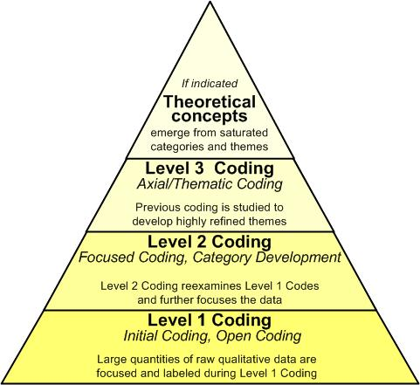
PRIPREMA GRAĐE ZA OBRADU
Nakon (i ako) kontrolom utvrdimo da je postupak proveden na ispravan način krećemo s pripremom građe za obradu.
Priprema građe za obradu ovisi od metode do metode.
U slučaju ankete (i većine drugih kvantitativnih metoda) ta priprema uključuje:
- Opća kontrola kvalitete prikupljenih podataka
- Logička kontrola podataka
- Kodiranje podataka
- Izrada programa obrade
- Unos podataka u određeni software

Slide 7
OBRADA (ANALIZA) PODATAKA
U najopćenitijem smislu => prikupljene podatke možemo obraditi na dva osnovna načina:
kvalitativnim i kvantitativnim postupcima.

Slide 8
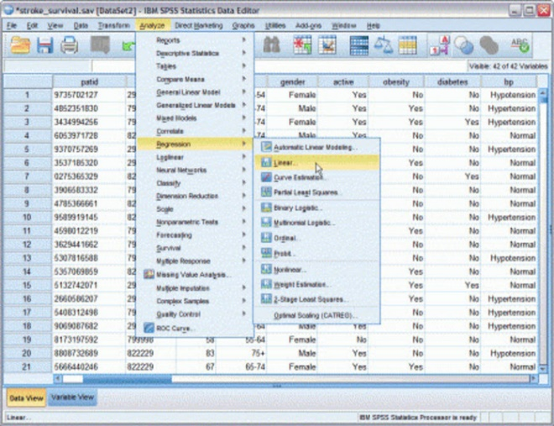
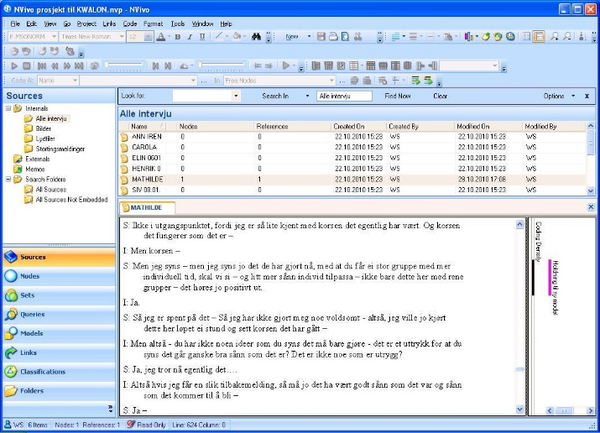
OBRADA (ANALIZA) PODATAKA
Uobičajeni postupci obrade podataka u istraživanjima društvenih pojava:
Određivanje frekvencija (učestalosti)
Ponderiranje podataka
Određivanje relativne učestalosti
Ukrižavanje (krostabulacija) podataka
Određivanje statističke značajnosti

Slide 9
PRIKAZ REZULTATA
Da bi rezultati istraživanja bili uočljivi i da ih se lakše interpretirani potrebno je izabrati način na koji će biti prikazani.
Uobičajeni načini su tablice i i različite vrste grafičkih prikaza (okomiti i položeni histogrami, kružni dijagrami, krivulje itd.)
Tablice => mogu uključiti više podataka nego grafički prikazi.
Za tablicu vrijedi pravilo da moraju sadržavati sve podatke koji su važni za interpretaciju, uspoređivanje rezultata, različita preračunavanja i slično.

Slide 10
PRIKAZ REZULTATA
Tablica mora sadržavati:
1. Jasan naslov (ili citirano cijelo pitanje)
2. Opis kategorija koje su obrađene
3. Opis numeričkog pokazatelja (frekvencija, postotak, promil, sadržaj u cm2 i sl.)
4. Numeričke pokazatelje (frekvencije, postoci i sl.)
5. Broj svih jedinica opažanja (broj ispitanika, broj odgovora, broj analiziranih priloga i sl.)

Slide 11
PRIKAZ REZULTATA
Grafički prikaz => grafičko prikazivanje podataka omogućava brže i lakše uočavanje njihovih glavnih karakteristika kao i odnosa među različitim skupinama podataka.
Osobito je prikladno u slučaju kad se podaci izlažu široj publici koja nije navikla na analizu brojčanih vrijednosti => kao npr. prilikom prezentacije marketinških i tržišnih istraživanja, novinama, televiziji i sl.

Slide 12
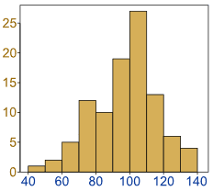
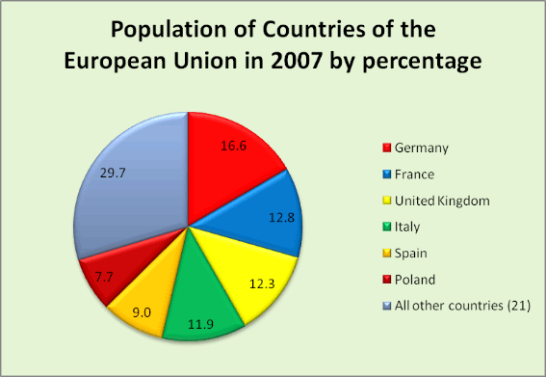
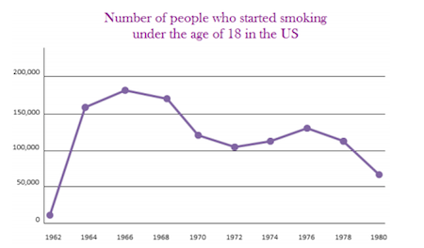
PRIKAZ REZULTATA
Histogrami => Riječ je o prikazu učestalosti (frekvencija ili postoci) određenih podataka ili skupina podataka s pomoću stupaca.
Kružnim dijagramom => prikazivanje rezultata
veličinom kružnih isječaka. Glavni je uvjet da zbroj
postotaka svih kategorija iznosi 100 posto.
Krivulje za prikazivanje podataka u vremenskome slijedu

Slide 13
INTERPRETACIJA REZULTATA
Kvantitativne je podatke je potrebno interpretirati logički (u skladu s prirodom pojave, poželjnim odnosima, hipotezama, teorijama i sl.) => nikako samo matematički (značajno-nije značajno, samo navođenje podataka koji se ionako vide iz tablica i sl.)
Prilikom kvalitativne interpretacije dopuštena u je puno veća „sloboda” ili subjektivnost istraživača.

Slide 14
IZRADA ISTRAŽIVAČKOG IZVJEŠĆA ILI STUDIJE
STRUKTURA ISTRAŽIVAČKOG IZVJEŠĆA ILI STUDIJE:
0. Naslovna strana
1. Uvod
2. Ciljevi i hipoteze istraživanja
3. Metoda
Uzorak
Instrument
Provedba istraživanja
Način obrade i prikazivanja rezultata
4. Rezultati
5. Rasprava (diskusija, interpretacija)
6. Zaključak
7. Sažetak
8. Literatura
9. Dodaci

Slide 15
Hvala na pažnji!

